Slide 1
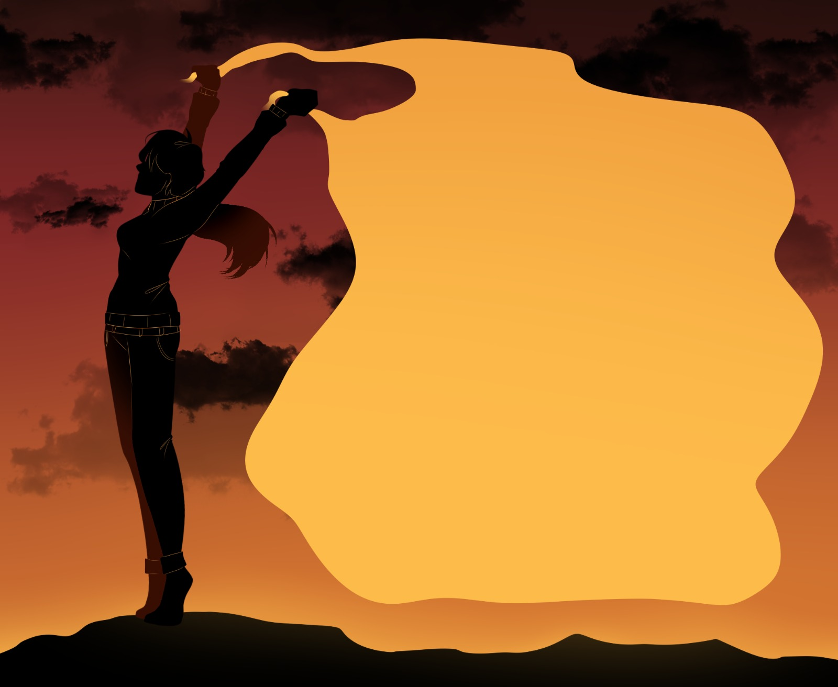
Muokattava kuva, jota voit täydentää omalla tekstillä.
Kopioi kuva ja liitä kuvana (paste as picture)
Klikkaa hiiren oikeaa näppäintä
Tallenna kuvana (Save as picture)
Talleta jpg-muotoon
Sopiva facebookiin ja instagrammiin
Tyttöjen
päivä
11.10.2023
UN International Day of the Girl Child
< Kirjoita tähän oma teksti >

Slide 2
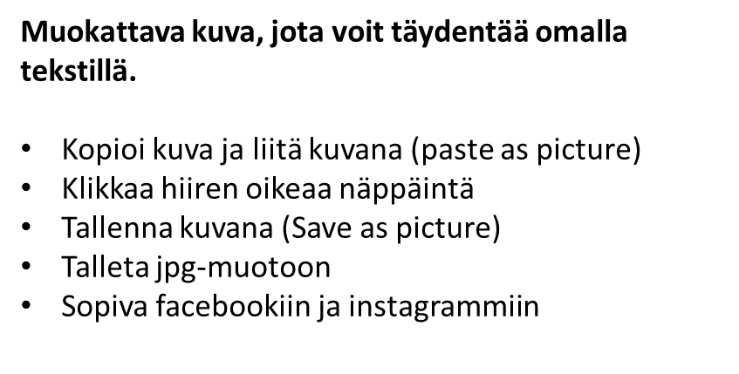
Flick-
dagen
11.10.2023
UN International Day of the Girl Child
< Kirjoita tähän oma teksti >

Slide 3
Muokattava kuva
Kirjoita tähän oma teksti
Tyttöjen
päivä
11.10.2023
UN International Day of the Girl Child

Slide 4
Kirjoita tähän oma teksti
Muokattava kuva
Flick-
dagen
11.10.2023
UN International Day of the Girl Child

